Slide 1
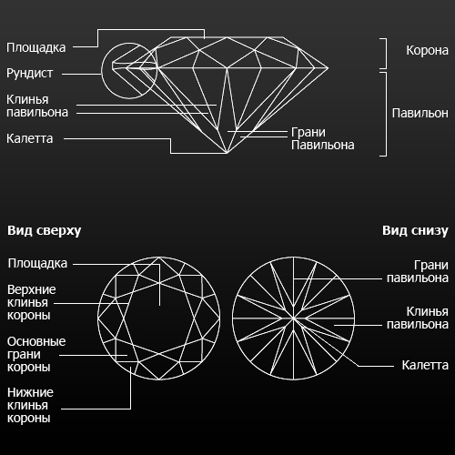
Драгоценные камни в русской классике

Slide 2
Цель: проследить, в каких произведениях русской классики используется тематика самоцветов и выявить влияние камней на судьбы литературных героев.
Необходимые материалы:
Горшков, А. И. Русская словесность : от слова к словесности / А.И. Горшков. – М.: Просвещение, 1996.
Грачёва, И. В. Грани самоцветов / И. В. Грачёва // Литература в школе. – 1998. - №2.
Древнерусская литература / Н. В. Сечина. – М.: Дрофа, 2002. – С. 59, 61, 62.
Куприн, А. И. Повести. Рассказы / А. И. Куприн. – М.: Олимп: Изд-во АСТ, 1996. – С. 135, 456-457, 460-461, 482-484, 486.
Лесков, Н. С. Повести. Рассказы / Н. С. Лесков. – М.: Олимп: Изд-во АСТ, 1997. – С. 404, 405.

Slide 3
Лермонтов, М. Ю. Стихотворения. Поэмы / М. Ю. Лермонтов. – М.: Детская литература, 2002. – С. 11, 14, 18, 21.
7. Мокиенко, В. М. Образы русской речи / В. М. Мокиенко. – СПб.: Фолио-Пресс, 1999.
8. Никандров, П. М. Звёзды и судьбы / П. М. Никандров. – СПб.: Фолио-Пресс, 1996. – С. 281, 290, 294, 292, 297.
9. Некрасов, Н. А. Стихотворения. Поэмы / Н. А. Некрасов. – М.: Олимп: Изд-во АСТ, 1996. – С. 220, 243, 153, 259.
10. Пушкин в воспоминаниях современников в 2 т. – Т. 1. – М.: 1985. – С. 243-244.
11. Тургенев, И. С. Отцы и дети / И. С. Тургенев. – М. : Кучково поле, 2002. – С. 14, 78.
12. Хайям, О. Как чуден милой лик / Омар Хайям. – М.: ЗАО ЭКСМО-Пресс, 2000.
13. Шуман, В. Мир камня : в 2 т. – Т. 2 / В. Шуман ; пер.с нем. С. Ф. Ахметова. – М.: Мир. 1986.

Slide 4
Ход проекта
Изучить литературу о драгоценных камнях, познакомиться с легендами и поверьями о них.
Произвести отбор произведений художественной литературы из школьной программы, отражающей изучаемую проблему.
Исследовать отношение классиков к влиянию самоцветов на мотивы поступков персонажей в поэтике художественного текста.
Сделать выводы и презентацию работы.
Итоговый продукт:
Материалы для исследовательской работы по теме
Во многих семьях имеются драгоценности, ставшие фамильными реликвиями. Они подарены маме бабушкой, та получила их от свой матери. Существует поверье, что драгоценные камни обладают магической силой, могут помогать своему владельцу или, наоборот, вредить, если получены неправедным путём. Какие самоцветы и с какой целью описывали в своём творчестве писатели, произведения которых изучаются сегодня в программе школьной литературы?

Slide 5
В качестве объекта исследования определены лучшие произведения русской прозы: «Слово о полку Игореве», «Песня про Царя Ивана Васильевича, молодого опричника и удалого купца Калашникова» М. Ю. Лермонтова, «Мороз, Красный нос», «Коробейники» Н. А. Некрасова, «Жемчужное ожерелье» Н. С. Лескова, «Отцы и дети» А. И. Куприна.
Предметом исследования являются драгоценные камни: жемчуг, бирюза, гранат, опал, коралл, - описанные в текстах художественной литературы 19 – начало 20 веков.
В процессе работы выявился интерес к данной проблеме не только со стороны русских классиков, но и зарубежных писателей и авторов современной поэзии и прозы.

Slide 6
Содержание:
«Уже в древнейшие времена камни служили человечеству в качестве украшений. У каждой эпохи были свои излюбленные драгоценности. Египтяне охотно носили украшения из изумрудов, бирюзы, аметистов, горного хрусталя. Римляне выше всего ставили алмазы и сапфиры».
Жемчуг
Бирюза
Опал
Гранат
Коралл

Slide 7
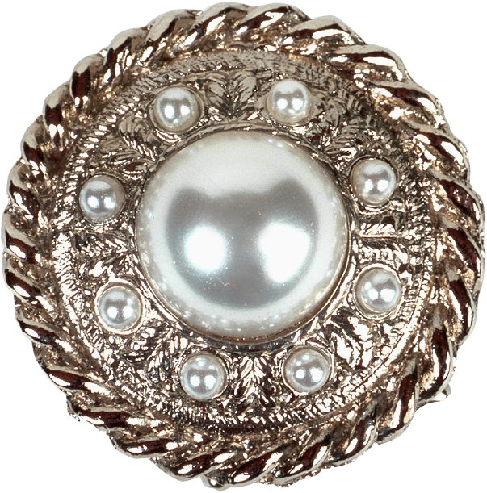
Жемчуг
Жемчуг — твёрдое округлое образование, извлекаемое из раковин некоторых моллюсков. Может классифицироваться как минерал класса органических соединений. Ценится как драгоценный камень и используется для производства ювелирных изделий.
Блеск и игра света на жемчуге обусловлены интерференцией света на волнистой поверхности слоёв перламутра. Обычно жемчуг имеет белый цвет, иногда кремовый или розовый; встречаются также жёлтые, зелёные, чёрные и даже голубые жемчужины.
История знает много примеров поистине гигантских жемчужин. Однако ни одна из них не дошла до наших дней: жемчужины не живут больше 150—200 лет.
«Жемчуг… почитается несчастливой драгоценностью, так как заключает в себе негативную силу. Он приносит владельцу слёзы, утрату иллюзий и надежд».

Slide 8
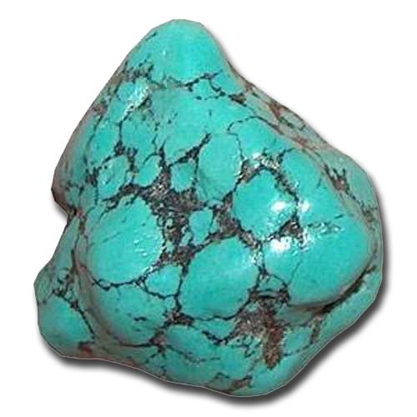
Бирюза
Бирюза - минерал, гидратированный фосфат аллюминия и меди CuAl₆[PO₄]₄(OH)₈·5H₂O, один из самых популярных с древности и доныне поделочный и полудрагоценный камень. Триклинная сингония, триклинно - пинакоидальный вид симметрии.
«Бирюза необыкновенно счастливый камень, её главное свойство – примирять всё враждебное, она прекращает ссоры, устанавливает мир в семье, отводит гнев сильных… Есть роковое свойство – приносить несчастья людям, не соблюдавшим нравственные заповеди. Ей свойственно умирать перед опасностью и в руках больного… Временно теряет блеск перед непогодой, когда воздух перестаёт быть прозрачным».

Slide 9
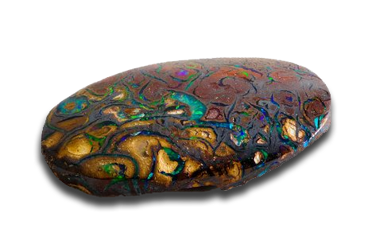
Опал
Опал – минералоид, аморфный кремнезём SiO₂·nH₂O (гидрат диоксида кремния), широко используемый в ювелирном деле.
«Опалу свойственно питать неопределённые обманчивые надежды, он считается камнем одиночества, символом разрушенных иллюзий и обманутых надежд. Влияние опала на человека полно самых непредсказуемых опасностей… Он рождает злобные подозрения, сеет раздоры, омрачает разум опасениями и страхом перед темнотой.

Slide 10
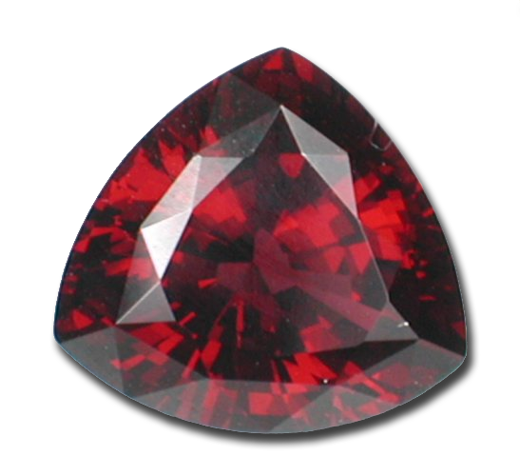
Гранат
Гранаты — группа минералов, представляющих смеси двух изоморфных рядов: R²⁺₃Al₂(SiO₄)₃ и Ca₃R³⁺₂(SiO₄)₃. Обычно в узком смысле под гранатами понимают лишь прозрачные красные камни альмандины. Их тёмно-красные кристаллы напоминают зёрна плода «финикийского яблока» — граната. Отсюда, вероятно, и пошло название камня.
«Их считают тяжёлыми и мало счастливыми камнями. Главное их магическое свойство – рождать сильные страстные желания. Часто это оборачивается против их владельца. Говорят, что на руке человека, одержимого страстью, они начинают краснеть, словно наливаются его кровью. Особенно много несчастий приносят украдённые гранаты».

Slide 11
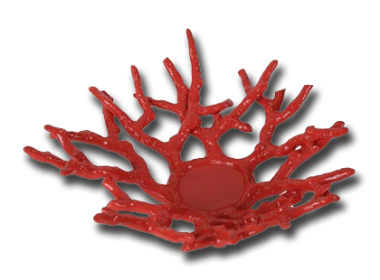
Коралл
Коралл представляет собой материал скелета колонии коралловых полипов («биогерм»). Большие скопления кораллов формируют коралловые рифы и коралловые острова.
«Кораллы носят от дурного глаза, они облегчают излечение от ран, древние указывают, что кораллы укрепляют память, врачуют сердце… Они являются талисманами, приличными для гадателей и гадалок».
«Коралл оберегает от дурного глаза, хранит от молнии, отпугивает демонов и отгоняет искушения».

